Slide 1
Z(νν)Η(bb) vs Z(νν)Η(ττ) misurare HH?

Slide 2
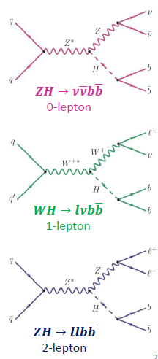
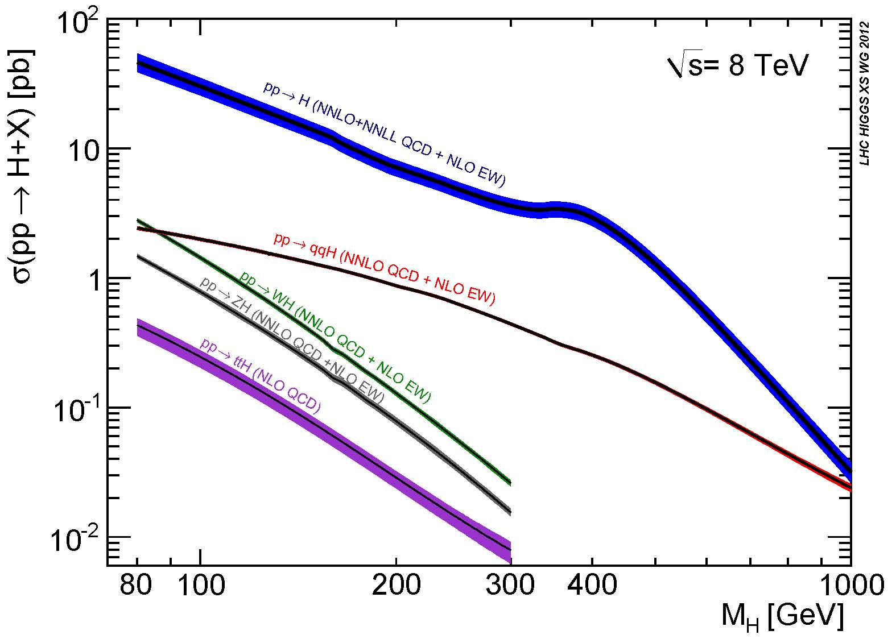
Produzione associata Z(W)H

Slide 3
G. Chiarelli : fisica del Higgs 2013

Slide 4
G. Chiarelli : fisica del Higgs 2013

Slide 5
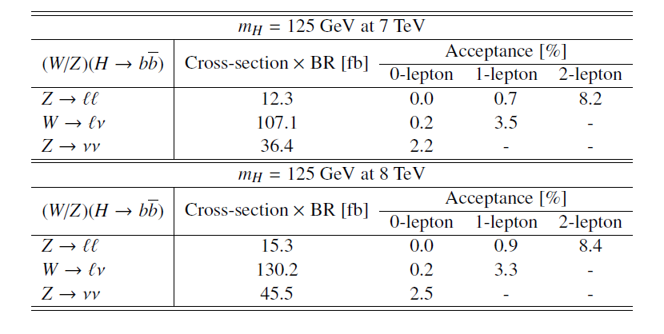
ATLAS-CONF-2013-079 Search for the bb decay of the Standard Model Higgs boson in associated (W/Z)H production with the ATLAS detector
Accettanze O(≈ %)

Slide 6
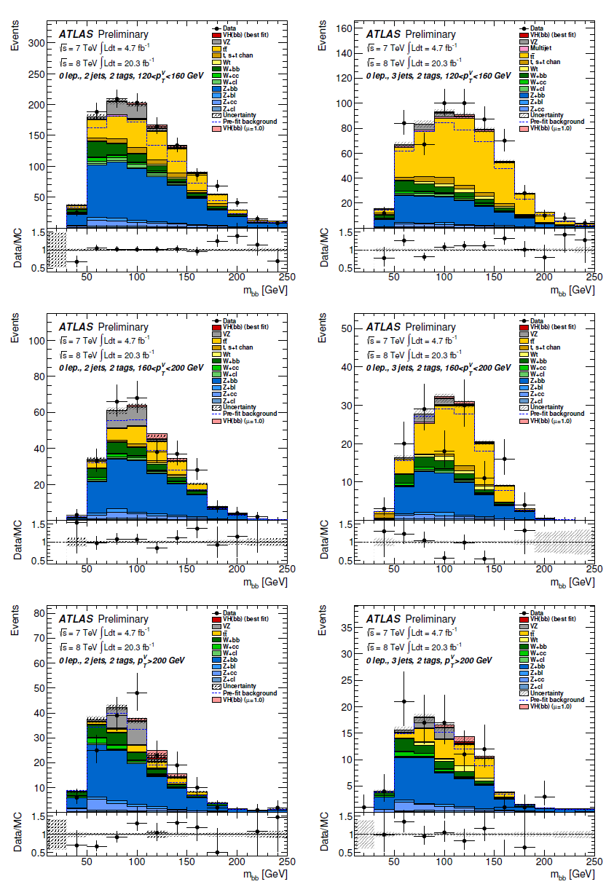
0-lepton analysis
Fondo dominante Zbb irriducibile

Slide 7
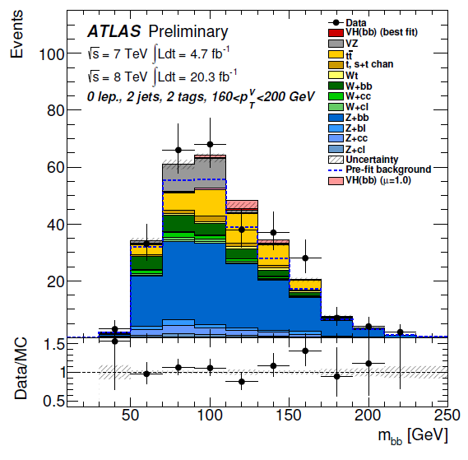

Slide 8
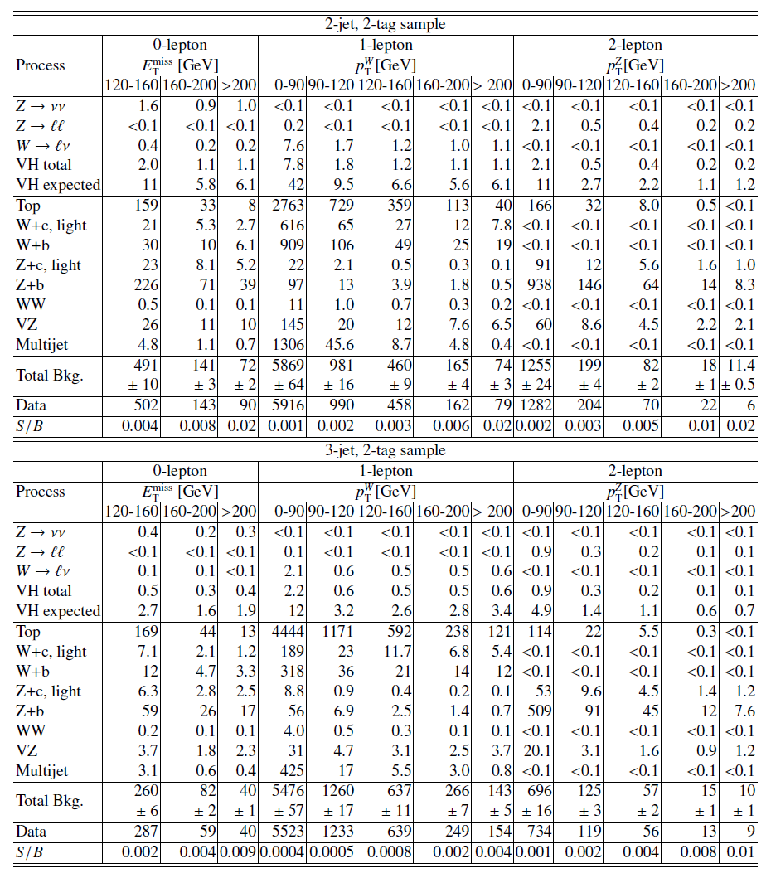
0,1,2-leptons analysis in 0-lepton attesi: 30, «misurati»: 5.4

Slide 9
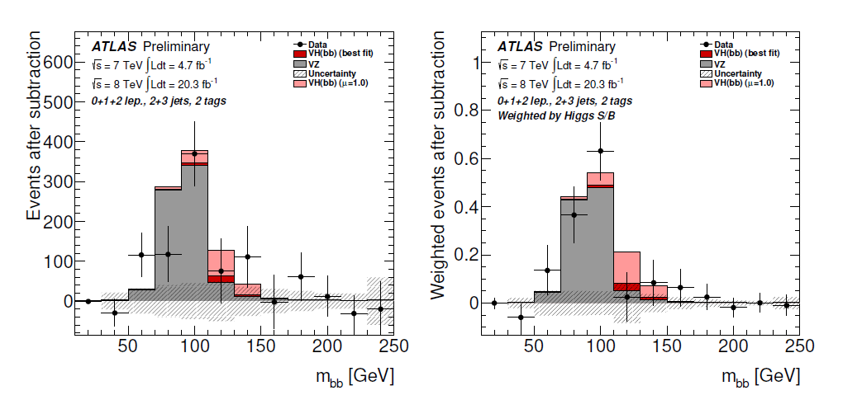
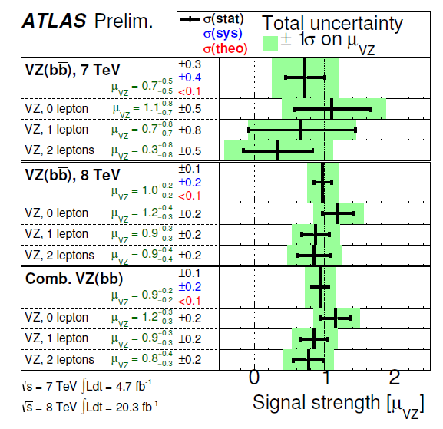
Check con (W/Z)Z

Slide 10
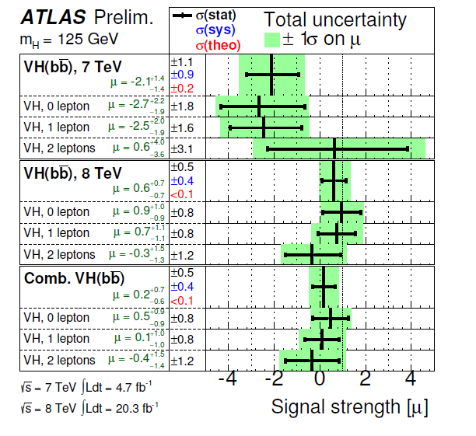
(W/Z)H strength

Slide 11
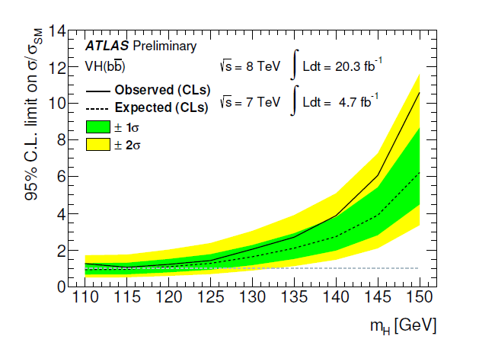
Esclusione Higgs

Slide 12
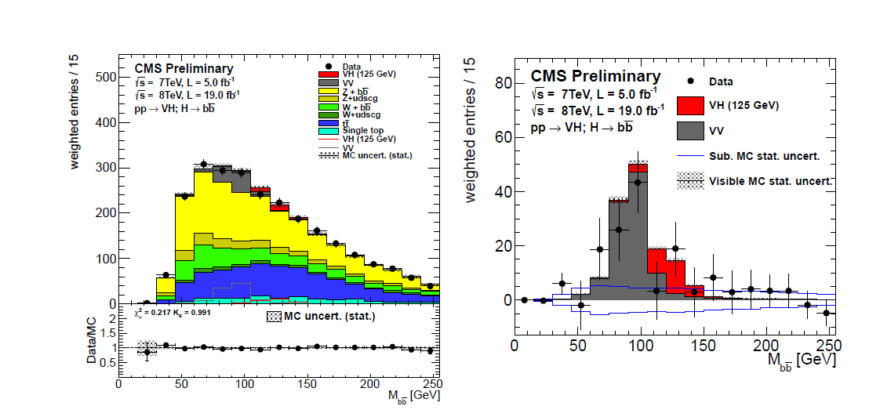
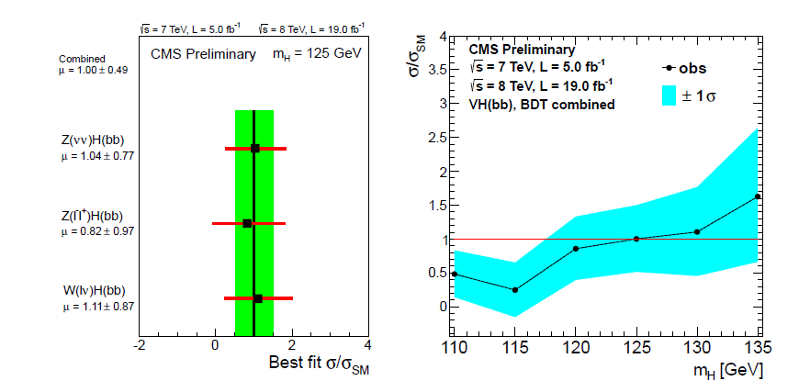
CMS: risultato OK con Higgs SM CMS PAS HIG-13-012
2.1 σ evidence

Slide 13
Altro possibile decadimento fermionico: ττ (7%)

Slide 14
H->tau-tau invece di H->bb ?
σ(Z(νν)H(ττ)) e’ 6 fb invece di 45 a 8 TeV
σ(Z(νν)Z(ττ)) e’ 80 fb invece di 429 a 8 TeV
S/B≈0.1 (bb) ; S/B≈0.07 (ττ)
Fondo irriducibile (QCD) Zbb assente nel ττ
Efficienza (bb) ≈ 2% (0.5 da b-tag, 20% da (trigger MET)
Efficienza (ττ) Trigger +ID migliore???
Ruolo di FTK per migliorare efficienza di trigger:
Soglia MET piu’ bassa e jets (b,tau)

Slide 15
Ulteriore problema per ττ
τ vis + ν
τ vis + ν
H
Z
ν
ν
E’ sufficiente la massa invariante visibile ττ ?
Per ricostruire la cinematica del tau ci vuole il
:Collinear approximation : «MMC»
Canale piu’ favorevole: W(lν)H(ττ)?

Slide 16
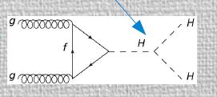
Stati finali HH
Misuriamo il self coupling λ
nell’accoppiamento trilineare:
deviazioni da SM: nuova fisica

Slide 17
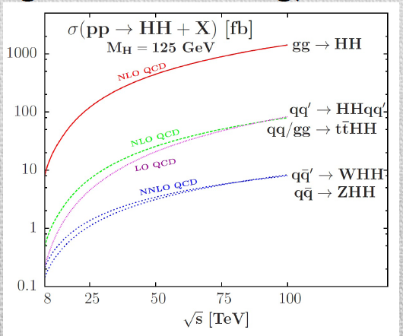

Slide 18
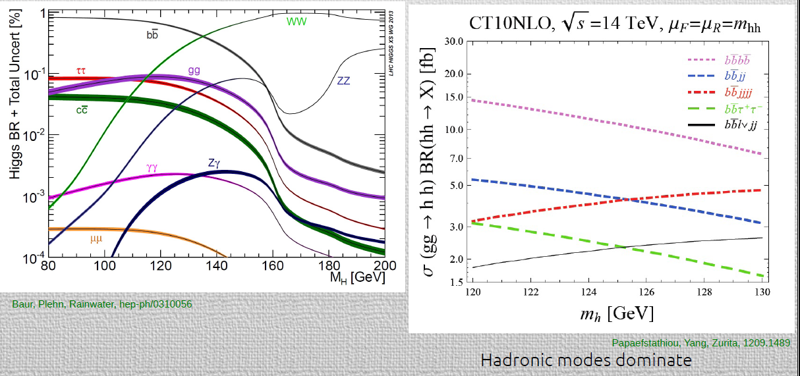
Stati finali HH

Slide 19
Rapporto di sezioni d’urto per ridurre le sistematiche
Combinando i vari canali a 3000 fb⁻¹
circa (+30-20)% precisione su λ

Slide 20
Prime analisi in ATLAS (Danilo Enoque Ferreira de Lima, Cristina Oropeza Barrera)
HH → bbττ: B.R. = 0.57 × 0.06 ≈ 0.04
lepton-hadron decay of the ττ system
ttbar background only;
Altri fondi: Zbb, ZZ,…

Slide 21
Analisi Cut and Count
Objects selection
2 objets with pT > 60 GeV and |η| < 2.5
⇒ defined as jet with B-hadron within 0.4
1 electron (muon) with pT > 25 GeV and |η| < 2.5 (2.4)
⇒ for electrons crack region (1.37 < |η| < 1.52) excluded
1 hadronic tau with pT > 20 GeV and |η| < 2.5
bb System
ΔRbb < 1.7 ; 100 GeV < mbb < 140 GeV ; bb pT > 170 GeV
ττ System
mT2 > 200 GeV ; ΔRlep,τ < 1.8 ; ΣΔϕ < 2.0 ; lepτ pT > 240 GeV

Slide 22
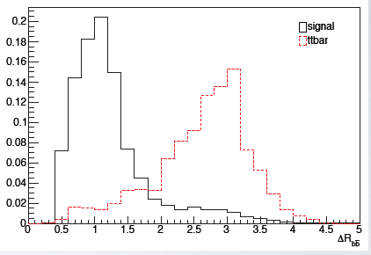
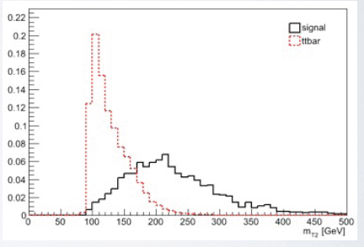
Esempi di distribuzioni per la selezione

Slide 23
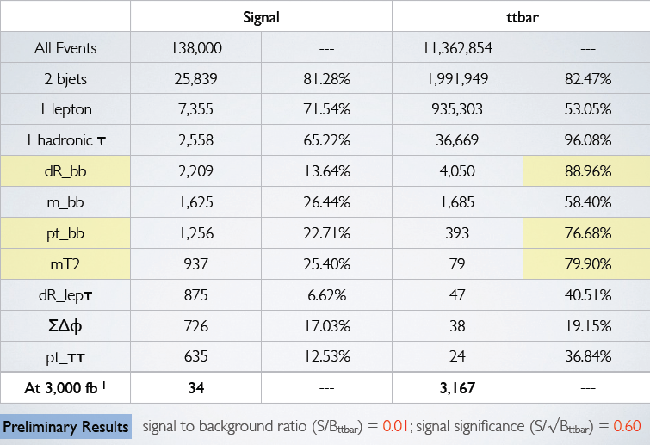
Cut flow
NO taglio su m(bb), m(ττ)

Slide 24
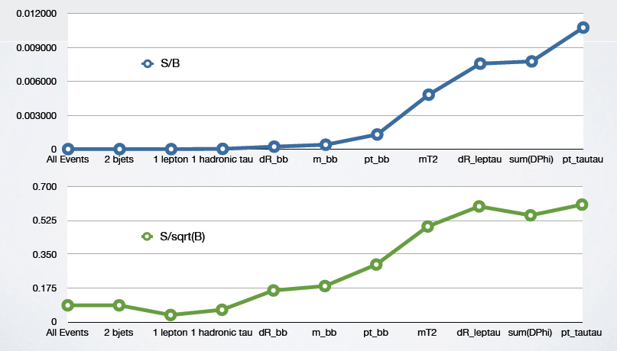

Slide 25
Analisi MVA
Fisher discriminant:
Nello spazio dei parametri si cerca una direzione che massimizza la separazione delle distribuzioni eventi segnale-eventi fondo.
Tagli preliminari:
Almeno 2 jet b
un solo leptone
almeno 1 tau adronico

Slide 26
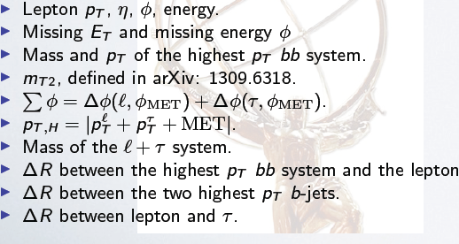
Variabili per il discriminante Fisher
Variabili da utilizzare nel Fisher Discriminant:

Slide 27
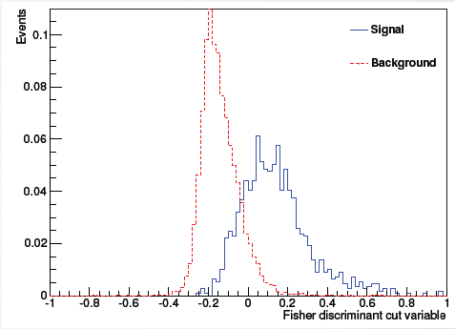
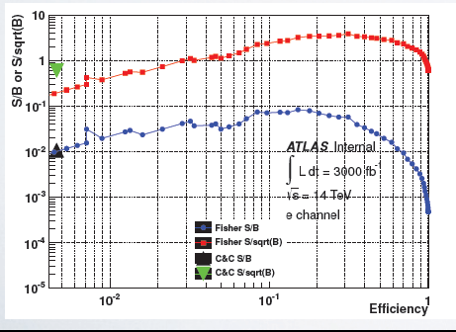
Risultato promettente…
Possibile raggiungere S/B≈10% e S/√B ≈3-4…

Slide 28
Tensione in MSSM per h (125): NMSSM?
Singlet (SU(2)xU(1)) superfield S coupled (λ_{S}) to Higgs superfields H_{u} H_{d} (Yukawa : λ_{S} S H_{u} H_{d}
3 higgs neutri CP+ (+ 2 CP -), h₁ (quello misurato) h₃ (H in MSSM)
Matrice di mixing tra i 3 higgs scalari CP+
Singlet decoupled: m_{h2} >>m_{h1} , m_{h3} (simile al MSSM)
H decoupled m_{h3} >>m_{h1} , m_{h32}

Slide 29
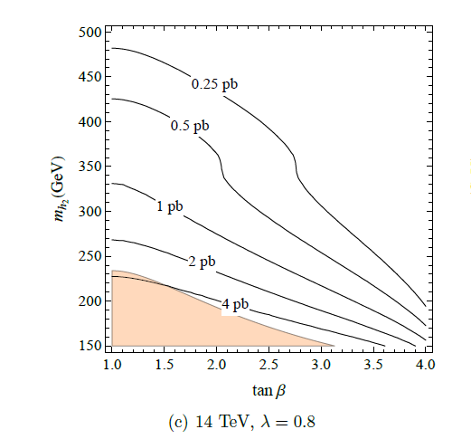
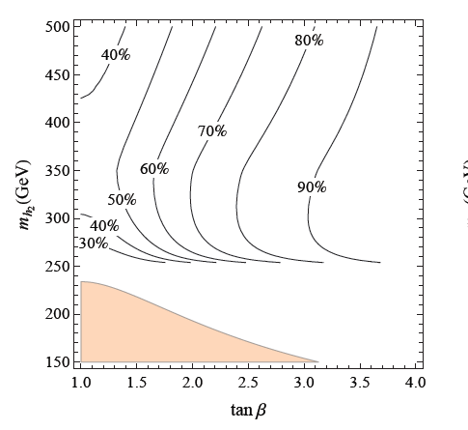
H-decoupled il piu’ interessante
σ(h₂)
BR(h₂->h₁h₁)
Larghezza h₂~0.5-10GeV

Slide 30
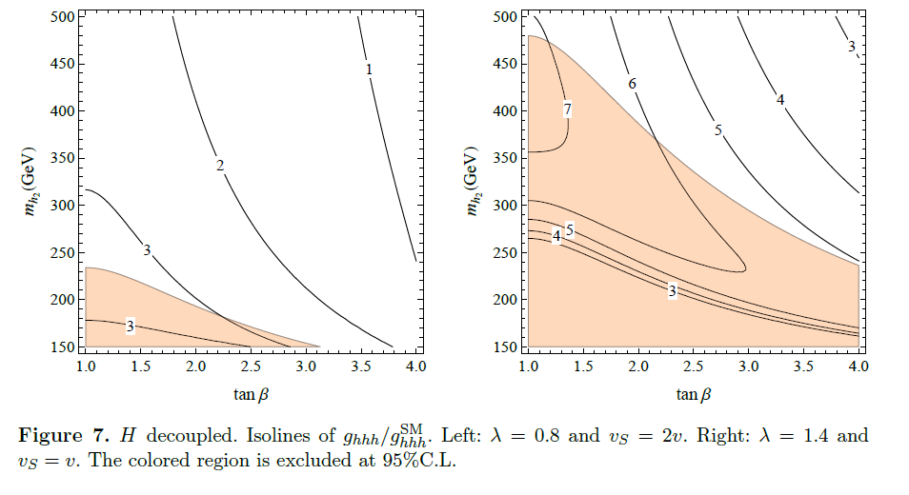
h₁triple coupling

Slide 31
Che cosa ci aspetta?
Nel run 2015-2021(300 fb-1)
particelle supersimmetriche ? (sensibilità 2 TeV?)
accoppiamenti hhh (SM) difficile
accoppiamenti hVV hff (precisione 20%)
nuovi Higgs (MSSM) o NMSSM: possibile (sperabile)
. Run 2023-? (3000 fb-1) accoppiamento hhh,
misure di precisione hVV hff ( ~ %)

